Slide 1
IES Valle Inclán.
Rafael Reina.

Slide 2
Índice
Calendario de Google.
Crear diferentes calendarios.
Compartir calendarios.
Crear eventos.
Planificar reuniones.
Planificar las clases.
Organizar ideas con Google Keep.

Slide 3
Google Calendar
Gestiona tus reuniones con Calendar
Con los calendarios compartidos de Google Calendar es muy fácil organizar reuniones.
Recibes invitaciones y recordatorios e incluso puedes incorporarte a una videollamada directamente desde tu bandeja de entrada.
Sincronización con los calendarios de diferentes dispositivos y aplicaciones como Additio.

Slide 4
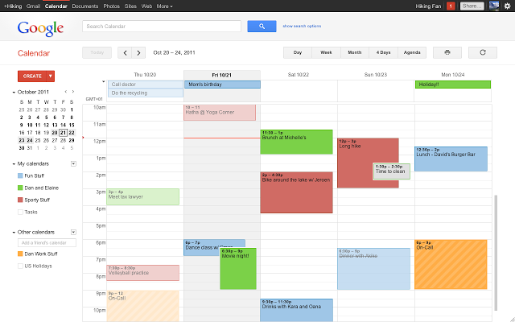

Slide 5
Buenas prácticas sobre los calendarios
Usar varios colores para identificar distintos calendarios y distintos tipos de eventos

Slide 6
Índice
Nuevos retos.
Comunicación con Google.
Calendario de Google.
Google Drive.
Google Keep.
Google Draw.io
Google Sites.
ClassRoom.

Slide 7
Google KEEP
Apunta rápidamente todo lo que se te pase por la cabeza y recibe un recordatorio.
Graba un recordatorio de voz.
Guarda una foto de y organízala.
Crea listas y comparte tus ideas con familiares y amigos.

Slide 8
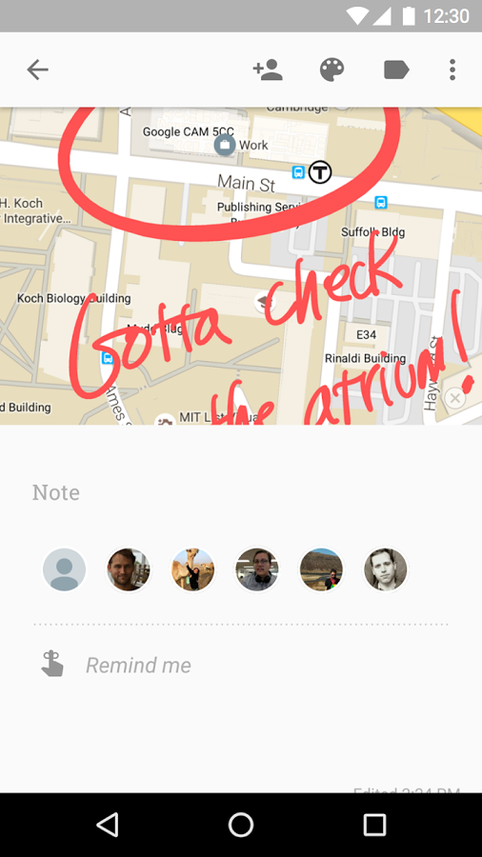
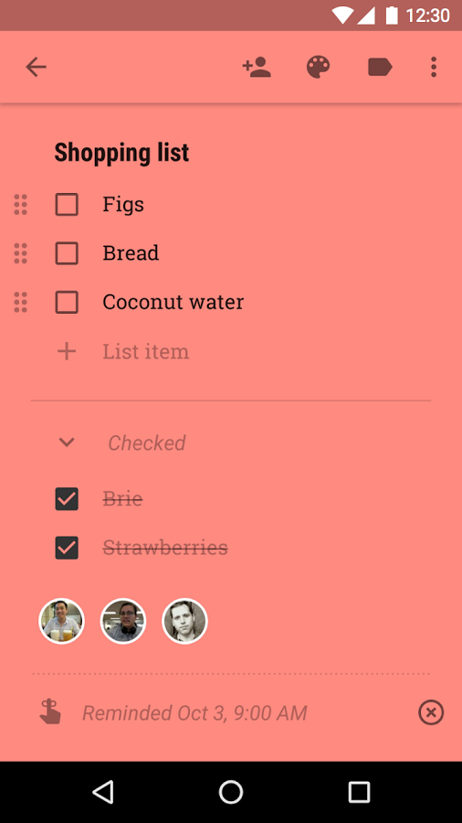
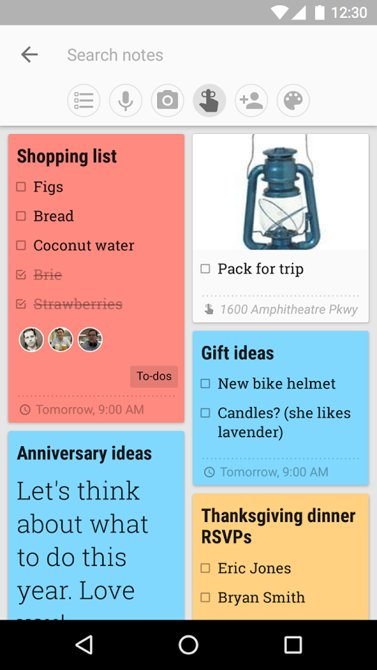

Slide 9
Más Información...
Centro de aprendizaje de Google: https://apps.google.es/learning-center/
Más aplicaciones en Marketplace:
https://apps.google.com/marketplace/

